Slide 1
Московское суворовское военное училище
Тема урока:
ОСНОВНЫЕ ТИПЫ
АЛГОРИТМИЧЕСКИХ
СТРУКТУР
Преподаватель Салимуллина Л.Н.

Slide 2
1. Линейный алгоритм.
-определение – Алгоритм, в котором команды выполняются последовательно одна за другой.
– Блок - схема –
Начало
Команда 1
Команда 2
Конец

Slide 3
На Visual Basic для вывода
данных на экран используют команду:
Print
Текст надписи ВСЕГДА пишется в кавычках « »
Например:
Print «Привет!»

Slide 4
Print x
Переменные указываются без кавычек « »

Slide 5
Задание 1
Написать программу, выводящую
на экран надпись: «Привет!»

Slide 6
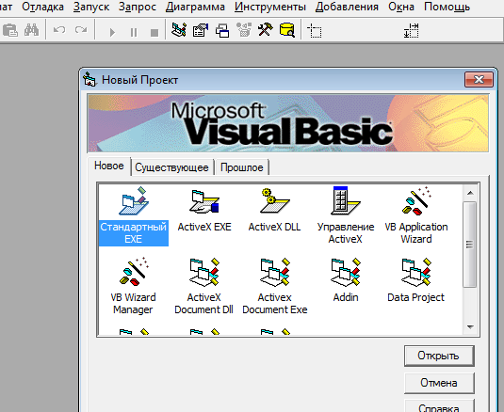
Алгоритм выполнения задания:
1. Запустить Visual Basic
2. Открыть Standard EXE

Slide 7
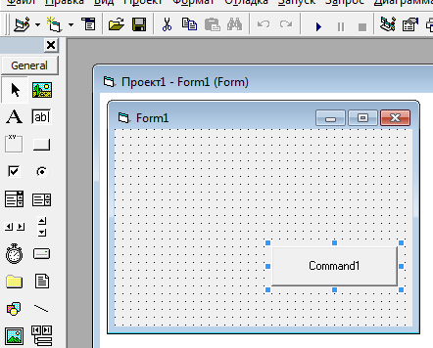
3. Добавить кнопку на форму

Slide 8
3. Нажать на кнопку 2 раза ЛКМ

Slide 9
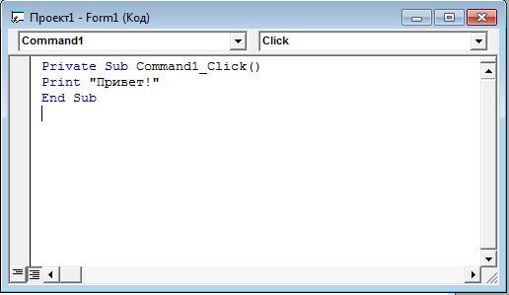
4. В окне кода программы наберите:

Slide 10
Код программы:
Private Sub Command1_Click()
Print «Привет!»
End Sub

Slide 11
Запустить программу:
Нажать на кнопку ( на клавиатуре) :
F5
ИЛИ выбрать кнопку на панели инструментов ЗАПУСК:

Slide 12
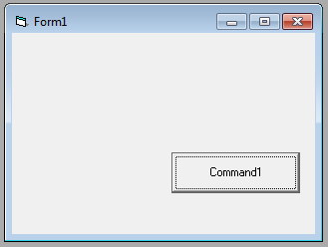
Результат выполнения программы:
После нажатия на кнопку Command1 появляется надпись: «Привет!»
Привет!

Slide 13
2. Алгоритмическая структура «Ветвление».
-определение – Та или иная серия команд выполняется в зависимости от истинности условия.
– Блок - схема –
– Запись на VB –
If Условие Then
Серия 1
[Else Серия 2]
End If
Начало
Условие
Серия 1
Серия 2
Конец

Slide 14
Задание 2
Разместить на форме 2 текстовых поля и 1 кнопку. Написать программу : после ввода в 1 текстовое поле слова «Дождь», во 2 текстовом поле должна появиться надпись «Беру зонт»

Slide 15
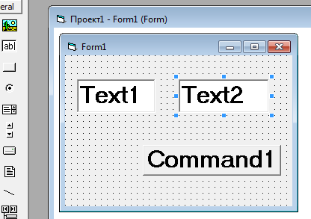
Алгоритм выполнения задания:
1. Добавим 2 текстовых поля и 1 кнопку:

Slide 16
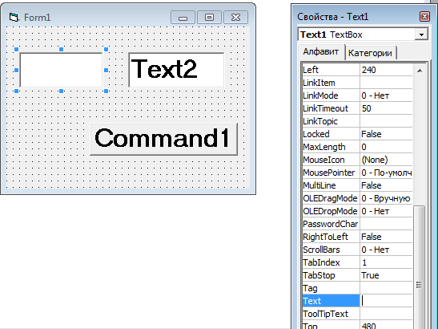
3. В окне свойств для текстовых полей очистим свойство Text:

Slide 17
Запишем код программы:
Private Sub Command1_Click()
If Text1.Text = "Дождь" Then Text2.Text = "Беру зонт"
End Sub

Slide 18
2. В окне свойств для текстовых полей очистим свойство Text:

Slide 19
3. Алгоритмическая структура «Выбор».
-определение – Выполняется одна из нескольких последовательностей команд, при истинности соответствующего условия.
– Блок - схема –
– Запись на VB –
Начало
Select Case Выражение
Case Условие 1
Серия 1
Case Условие 2
Серия 2
Case Else
Серия 3
End Select
Условие 1
Условие 2
Серия 1
Серия 2
Серия3
Конец

Slide 20
Практическая работа
Задание 1. Написать программу, которая при введении в 1 текстовое поле:
цифры «5» и нажатии на кнопку Command1 во втором текстовом поле выводит «отлично»;
цифры «4» - «хорошо»;
цифры «3» - «удовлетворительно».

Slide 21
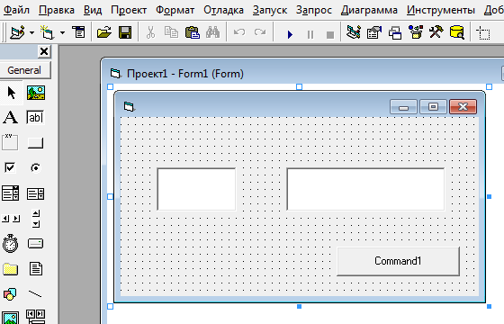
Алгоритм выполнения задания
Добавить на форму 2 текстовых поля и кнопку:

Slide 22
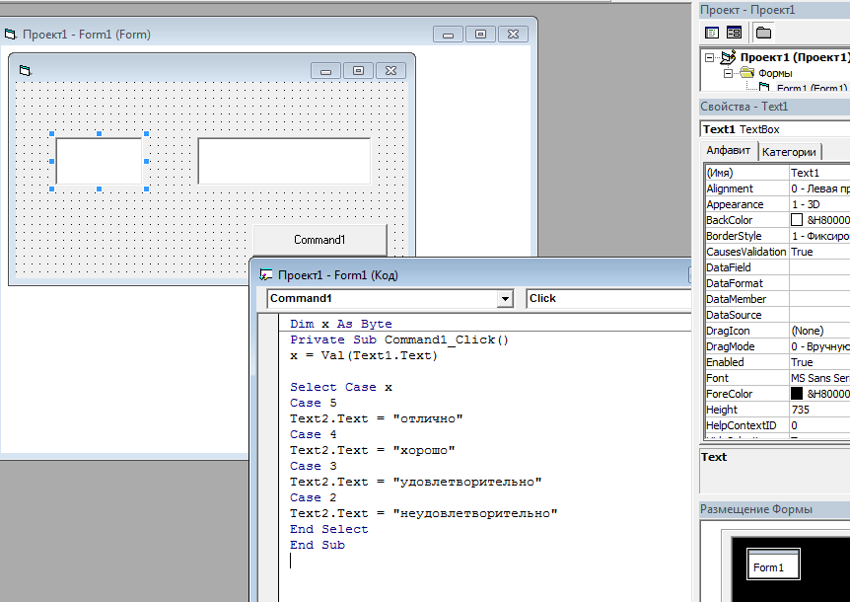
Записать код программы:

Slide 23
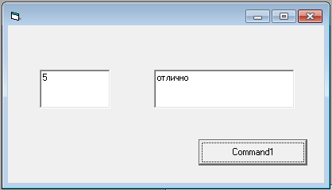
Результат работы программы:

Slide 24
4. Алгоритмическая структура «Цикл со счетчиком».
-определение – Цикл, когда заранее известно, какое число повторений тела цикла необходимо выполнить.
– Блок - схема –
– Запись на VB –
Начало
For Счетчик = НачЗнач To КонЗнач [Step шаг]
Тело цикла
Next [Счетчик]
Счётчик
Тело цикла
Конец

Slide 25
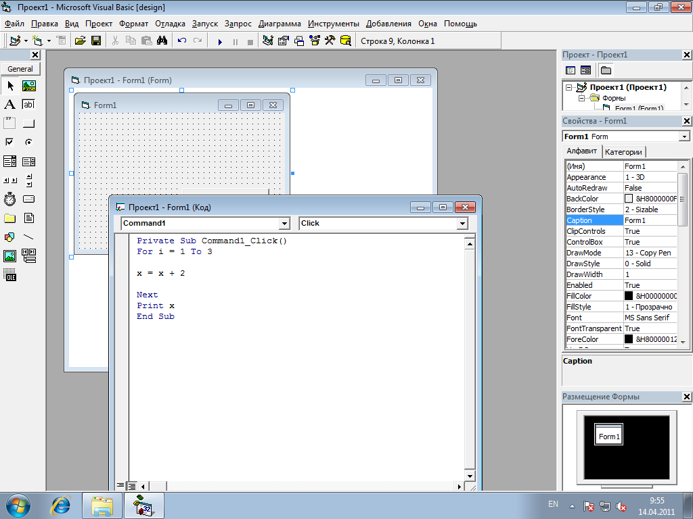
Пример программы:

Slide 26
5. Алгоритмическая структура «Цикл с предусловием».
-определение – Когда условие выхода из цикла можно поставить перед телом цикла.
– Блок - схема –
– Запись на VB –
Начало
Do While Условие
Тело цикла
Loop
Do Until Условие
Тело цикла
Loop
Условие
Тело цикла
Конец

Slide 27
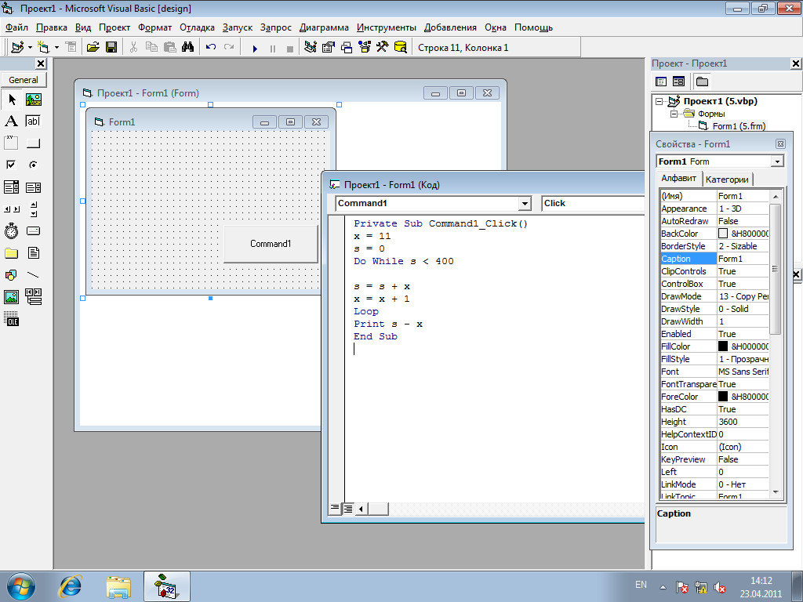
Пример программы:

Slide 28
Пример программы:

Slide 29
6. Алгоритмическая структура «Цикл с постусловием».
-определение – когда условие выхода можно поставить в конце, после тела цикла .
– Блок - схема –
– Запись на VB –
Начало
Do
Тело цикла
Loop While Условие
Do
Тело цикла
Loop Until Условие
Тело цикла
Условие
Конец

